Slide 1
Какие бывают дожди
Русский язык. 4 класс

Slide 2

Сегодня на уроке:
вы будете читать текст, отвечать на вопросы;
научитесь определять основные моменты в прочитанном тексте;
сможете согласовать порядковые числительные с существительными в единственном числе.

Slide 3

Шумит он в поле и в саду,
А в дом не попадёт.
И никуда я не иду.
Покуда он идёт
ДОЖДЬ
3

Slide 4
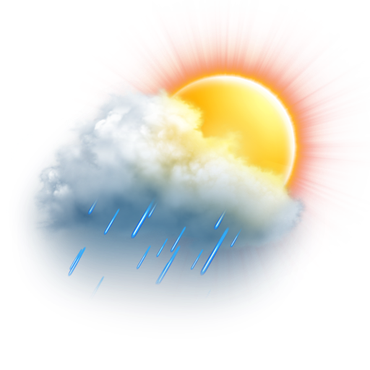
Послушайте.
Сколько знаю я дождей?
Сосчитайте поскорей.
Дождик с ветром,
Дождь грибной,
Дождик с радугой – дугой,
Дождик с солнцем – он слепой,
Дождик с градом – озорной!
Сколько раз в тексте упоминаются
слова «дождик, дождь»?

Slide 5
Перечислите названия этих дождей
по порядку, используя порядковые числительные.
Сколько знаю я дождей?
Сосчитайте поскорей.
Дождик с ветром,
Дождь грибной,
Дождик с радугой – дугой,
Дождик с солнцем – он слепой,
Дождик с градом – озорной!
Например: Первый дождик – дождик с ветром.

Slide 6
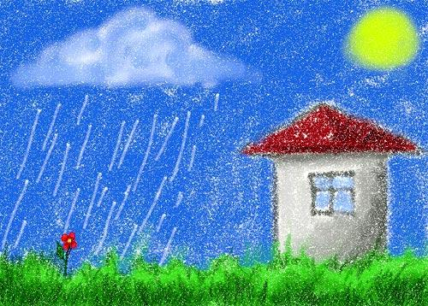
Проверьте себя
Первый дождик – дождик с ветром.
Второй дождик – грибной.
Третий дождик – дождик с радугой-дугой.
Четвёртый дождик – дождик с солнцем – он слепой.
Пятый дождик –дождик с градом – озорной.
Слепой дождь — дождь,
идущий при свете солнца.

Slide 7

Ответьте на вопросы.
Какова основная мысль стихотворения
«Какие бывают дожди?»
Дожди бывают разные.
Какую информацию вы получили из этого стихотворения?
Названия дождей и их особенности.
7

Slide 8
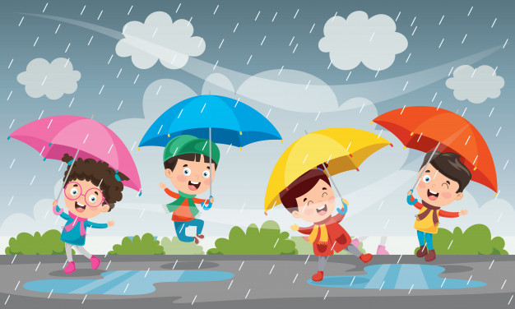
Словарная работа.
А вы знаете, откуда берётся дождь?
Видеоролик

Slide 9

Прочитайте текст. Выполните задания.
Словарная работа.
Самые необычные дожди.
В 2001, 2006 годах в Индии, Северной Африке, России
(г. Саратов) люди наблюдали красный, оранжевый и сиреневый дождь. Частицы песка, семена растений, фрукты, которые поднял вверх ураганный ветер, окрасили дождь в разные цвета.

Slide 10



В 2009 году в Японии прошёл дождь из
лягушек (лягушачий дождь). Сильный ураган вытянул лягушек из озёр и болот и по воздуху принёс в Японию.
В 2011 году в Англии прошёл яблочный дождь. Ураганный ветер сорвал яблоки с деревьев и принёс их в Англию.

Slide 11
Ответьте на вопросы.
Где был необычный дождь?
Как он назывался?
Из чего получался такой дождь?

Slide 12

Проверьте себя.
1. В Индии, Северной Африке, России (г. Саратов),
Англии и Японии.
2. Красный, оранжевый и сиреневый дожди,
лягушачий и яблочный.
3. Частицы песка, семена растений, фрукты, которые
поднял ураганный ветер вверх, окрасили дождь
в разные цвета. Сильный ураган вытянул
лягушек из озёр и болот и по воздуху принёс
в Японию.
Ураганный ветер сорвал яблоки с деревьев и принёс их в Англию.

Slide 13

Соедините стрелками место
события и вид дождя.
Место события | Вид дождя
Англия | Красный, оранжевый, сиреневый дождь
Индия, Россия | Яблочный дождь
Япония | Лягушачий дождь

Slide 14
Проверьте себя.
Место события | Вид дождя
Англия | Красный, оранжевый, сиреневый дождь
Индия, Россия | Яблочный дождь
Япония | Лягушачий дождь

Slide 15
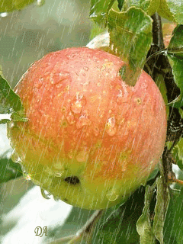
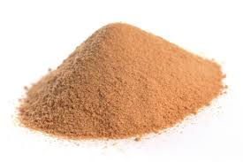
Дополните словосочетания.
из яблок
Яблочный дождь – дождь (из чего?) ...
Лягушачий дождь – дождь (из кого?) …
Песчаный дождь – дождь (из чего?) ........
из лягушек
из песка

Slide 16
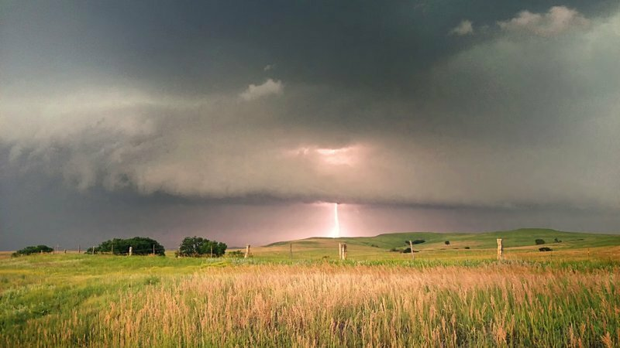
Найдите в тексте слова, которые
отвечают на вопрос как? Выпишите их.
Дождь шёл быстро, сильно, звонко. В степи было шумно от дождя и ярко от блеска молний.

Slide 17
Проверьте себя.
(Как?) Быстро, сильно, звонко,
шумно, ярко.

Slide 18
Итог урока:
вы читали тексты, отвечали на вопросы;
определяли основные моменты в прочитанном тексте;
смогли согласовать порядковые числительные с существительными в единственном числе;
выполняли упражнения.

